Slide 1
2026 資安技術組 · 決賽
融合新型內容相依時序方向模型
入侵偵測與任務導向檢索增強稽核
之 AI 資安框架
從流量判定，走到有證據、可回復的處置。
偵測
檢索
稽核
回復
17 類互補判定
Top-5 訓練案例
本機 AI 三態
讀回＋到期回復
AI 資安框架 · 資安技術組決賽
01 / 09
Notes:
我們把入侵偵測、案例證據與受控處置串成同一事件流程，讓管理者能核對判斷依據，並追蹤處置與回復。

Slide 2
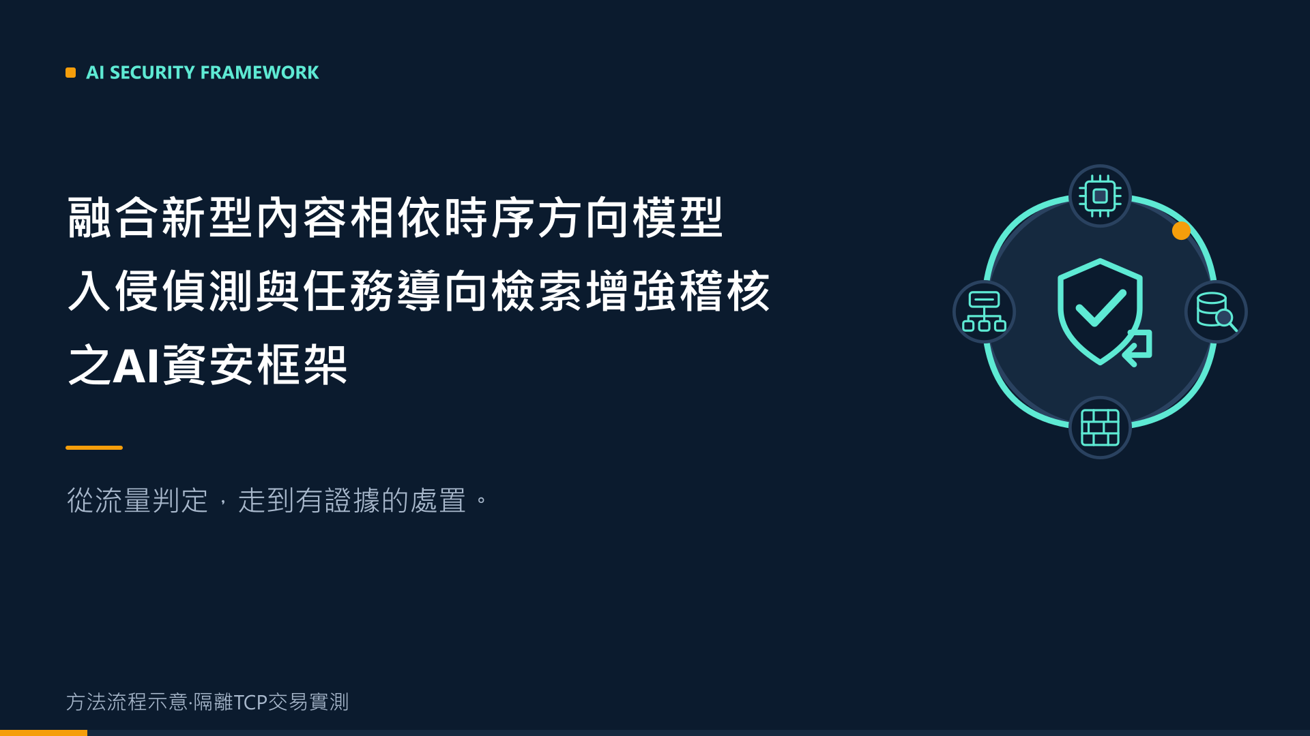
Notes:
本頁為三十秒、兩倍速內嵌方法動畫，進入頁面後播放一次，結束停留。先讓評審看見同一事件的完整流程，再接續架構說明；影片計入五分鐘流程。

Slide 3
FRAMEWORK
一個框架，四個連續階段
01
前處理張量
02
CTBM＋PBCNN
03
Top-5＋本機 AI
04
策略·讀回·到期
流量表徵
互補判定
證據稽核
受控回復
真實前處理張量
CTBM
529 維任務向量
策略檢查
遮罩欄位 · 流量切窗
內容 · 時間差 · 方向
512 表徵 ＋ 17 機率 · L2
三種線索
PBCNN
Top-5 相似案例
套用規則
內容
時間差
方向
短窗位元組模式
1
2
3
4
5
訓練庫
校準＋OOF Gate
讀回驗證
依事件證據融合
本機 AI 稽核
流量表徵
到期回復
送入兩個互補模型
17 類正式判定
信心 ＋ 512 維表徵
支持
複核
不確定
複核／不確定 → 監測或蒐證
同一事件 ID 串起 正式判定 · Top-5 證據 · AI 稽核結論 · 處置回條
AI 資安框架 · 資安技術組決賽
03 / 09
Notes:
架構分為上下兩層的四個區域。流量表徵保留內容、時間差與方向，同一輸入平行送入兩個偵測模型，再融合為固定十七類、校準信心與流量表徵；後段以五百二十九維任務向量取得前五筆訓練案例，由本機AI給出支持、複核或不確定。策略閘門檢查範圍與期限，完成套用、讀回和到期撤銷。所有產物透過同一事件識別碼連結，AI不改寫正式分類。

Slide 4
DETECTION
互補模型，形成同一次判定
同一流量輸入
CTBM
封包內容
內容 · 時序 · 方向
校準＋OOF Gate
讀取流量的時序關係
依事件證據融合
時間差
形成同一次正式判定
PBCNN
方向
Macro-F1 93.05%
見第 07 頁
短窗位元組模式
補充局部內容特徵
17 類判定 ＋ 校準信心 ＋ 模型表徵 → 後段檢索與稽核
兩個模型讀同一筆流量：CTBM 看時序與方向，PBCNN 看短窗位元組，再由 Gate 依證據融合。
AI 資安框架 · 資安技術組決賽
04 / 09
Notes:
前段讓兩種模型分析同一筆流量。CTBM掌握封包內容、時間差與方向，PBCNN補充短視窗的位元組模式；經校準與融合閘門整合後，輸出十七類判定、信心與流量表徵。這些表徵會接到下一頁的案例檢索。

Slide 5
EVIDENCE
把偵測表徵，變成可核對的證據
STEP 01
STEP 02
STEP 03
組合任務向量
找出相似案例
本機 AI 稽核
512 維表徵
訓練案例庫
判定＋案例證據
1,550 筆案例
核對同一事件
＋
17 維類別機率
1
2
3
4
5
支持
複核
不確定
529 維任務向量
Top-5 相似案例
保留正式分類
只檢索訓練資料，依相似度排序
L2 正規化後檢索
稽核結論附回事件紀錄
同一事件 ID：分類結果與檢索證據一路可追溯。
AI 資安框架 · 資安技術組決賽
05 / 09
Notes:
我們把五百一十二維流量表徵與十七維類別機率，組成五百二十九維任務向量，查詢只由訓練資料建立的案例庫。檢索同時考慮流量特徵與判定資訊，本機AI再依前五筆案例核對證據，回傳支持、複核或不確定；正式分類與稽核結論保留在同一事件紀錄。

Slide 6
CONTROL
受控執行，留下可回復的處置紀錄
01
02
03
04
政策檢查
套用規則
讀回驗證
到期回復
範圍 · 允許動作 · 期限
受允許策略才執行
核對規則與事件回條
撤銷並確認服務恢復
複核／不確定 → 不自動處置，改為監測或蒐證
6 種隔離 TCP 情境
6/6
6/6
4 種套用規則、2 種監測或蒐證
隔離交易與回復驗證，不等同原生攻擊防禦率
背景服務保留
到期回復完整
AI 資安框架 · 資安技術組決賽
06 / 09
Notes:
策略閘門檢查範圍、動作白名單與有效期，通過後才套用並讀回規則，再於到期撤銷。六種隔離情境包含四種套用規則、兩種監測或蒐證；背景服務六種皆保留，回復完整性六種皆通過。這裡呈現的是隔離TCP交易與回條驗證。

Slide 7
RESULT · DETECTION
互補融合，提升整體辨識效果
相同 18,998 筆封存測試 · Macro-F1
整體準確率
PBCNN
79.75%
98.08%
CTBM
92.10%
17 類分類 · OOF Gate
OOF Gate
93.05%
同一封存測試集
固定 17 類輸出
0%
50%
100%
融合相較 PBCNN 提升 13.30 個百分點；相較 CTBM 提升 0.95 個百分點。
AI 資安框架 · 資安技術組決賽
07 / 09
Notes:
偵測效果在相同一萬八千九百九十八筆封存測試比較。PBCNN的Macro-F1為百分之七十九點七五，CTBM為九十二點一零，融合後為九十三點零五；整體準確率百分之九十八點零八。比較採同一個測試集，讓互補融合的效果可以直接核對。

Slide 8
RESULT · EVIDENCE
案例提供證據，AI 完成分流
檢索效果
463 筆事件 → 本機 AI 稽核
97.62%
Top-5 命中率
415
13
35
93.89%
MRR@5 排序品質
支持
複核
不確定
1,550 案例 ／ 463 查詢 · 重疊 0
支持精確率 97.11% · 正式分類保持可追溯
18 / 30
筆偵測誤判分流至複核或不確定；其餘 12 筆仍獲支持，處置另經策略檢查。
AI 資安框架 · 資安技術組決賽
08 / 09
Notes:
在一千五百五十筆真實訓練案例和四百六十三筆測試查詢中，前五筆命中率為百分之九十七點六二，MRR為九十三點八九。相同四百六十三筆事件的本機稽核中，四百一十五筆支持、十三筆複核、三十五筆不確定；支持精確率九十七點一一。三十筆偵測誤判中，十八筆分流到複核或不確定，其餘十二筆仍獲支持，所以處置另受策略閘門控制。

Slide 9
AI SECURITY FRAMEWORK
一套可展示、可查核的資安框架
偵測有依據，稽核有證據，處置可回復。
正式判定
檢索證據
稽核結論
處置回條
17 類＋信心
Top-5 訓練案例
支持／複核／不確定
讀回＋到期回復
同一事件 ID，串起分類、證據、判斷與回復紀錄。
17 類真實張量重跑 · 6 種隔離 TCP 情境驗證
感謝聆聽，敬請指教。
AI 資安框架 · 資安技術組決賽
09 / 09
Notes:
十七類整合重跑與六種隔離情境，驗證了同事件的判定、證據和回復紀錄。感謝聆聽，敬請指教。

Slide 10
JUDGES · Q&A
答詢圖解｜創新與整合
Q1
創新在哪裡？與一般 IDS 加上 RAG 有何不同？
529 維
任務導向證據向量
互補判定
529 維檢索
AI 稽核
策略與回復
正式分類保留 · 稽核證據可追溯 · 策略可回復
Q2
如何證明前段判斷與後段處置已經串起來？
同一 ID
正式類別
Top-5 案例
稽核結論
處置回條
事件與執行可追溯
同一 event_id ＋ 同次 execution_id
分類、Top-5、Judge、策略與回條綁定同一事件
AI 資安框架 · 資安技術組決賽
答詢備用 1 / 3
Notes:
答詢備用，不在五分鐘報告主動講述。
Q1：創新在哪裡？與一般 IDS 加上 RAG 有何不同？
把流量表徵與類別機率組成任務向量，檢索相關證據。AI 保留正式分類，同一事件一路連到策略與回復回條。互補判定 → 案例檢索 → 證據稽核 → 受控處置。
Q2：如何證明前段判斷與後段處置已經串起來？
17 類本機推論與 AI 稽核已逐類執行，產物使用同一事件 ID。6 種隔離情境的回條綁定同次執行，過期執行 ID 會被拒絕。分類、Top-5、Judge、策略與回條綁定同一事件。

Slide 11
JUDGES · Q&A
答詢圖解｜評估與誤判
Q3
評估資料如何切分？案例庫是否洩漏測試答案？
0
訓練案例 1,550
Top-5 檢索
測試查詢 463
訓練／查詢重疊
訓練庫只讀 · 查詢不重疊 · AI 不看真實標籤
Q4
AI 若支持錯誤判斷，如何避免直接誤封？
18 複核／不確定
監測／蒐證
18 / 30
30 筆誤判
12 仍支持
若觸發 → 策略檢查
偵測誤判分流
12 筆為支持統計；處置與回復另以隔離情境驗證
AI 資安框架 · 資安技術組決賽
答詢備用 2 / 3
Notes:
答詢備用，不在五分鐘報告主動講述。
Q3：評估資料如何切分？案例庫是否洩漏測試答案？
偵測比較使用相同 18,998 筆測試；案例庫只由訓練資料建立。檢索使用 1,550 筆案例、463 筆查詢，訓練與查詢沒有重疊。偵測與檢索分開評估；AI 輸入不包含真實標籤。
Q4：AI 若支持錯誤判斷，如何避免直接誤封？
30 筆偵測誤判有 18 筆分流；其餘 12 筆仍獲 AI 支持。處置另經信心、政策、動作白名單與期限檢查，並可到期撤銷。AI 不改寫正式分類；複核／不確定走監測或蒐證。

Slide 12
JUDGES · Q&A
答詢圖解｜效果與部署
Q5
6/6 是否代表各種真實攻擊都能完全防住？
隔離 TCP 測試床
背景服務保留 6 / 6
6 / 6
回復完整性 6 / 6
背景保留與回復
4 規則＋2 監測
6/6 驗證服務保留與回復；不等同真實攻擊防禦率
Q6
如何部署、保護資料，並接到既有環境？
本機工作站 · GPU 模型與案例庫
0
欄位遮罩
17 類推論
檢索＋AI
策略回條
外部 API 呼叫
本機 AI 稽核；私有權重、輸入及逐筆回覆不公開
AI 資安框架 · 資安技術組決賽
答詢備用 3 / 3
Notes:
答詢備用，不在五分鐘報告主動講述。
Q5：6/6 是否代表各種真實攻擊都能完全防住？
6/6 指隔離 TCP 情境中的背景服務保留及回復完整性。4 種情境套用規則、2 種監測或蒐證；不等同真實攻擊防禦率。偵測 Accuracy 98.08%、Macro-F1 93.05% 另依測試集計算。
Q6：如何部署、保護資料，並接到既有環境？
本機 GPU 模型與本機案例庫處理事件，敏感欄位先遮罩。17 類已以前處理張量驗證；場域接入依資料介面配置。本機 AI 稽核；私有權重、輸入及逐筆回覆不公開。

